Slide 1

Lagföräldrar ❤️🖤
LVHK

Slide 2
Lagförälderuppdraget
Planerar bemanningen i detalj för kiosken på söndagar i LIH för ert lag efter det grundschema ni får från styrelsen
Gör schema för bemanning av Kiosk, Sekretariat, Filmning och Match-/hallvärd vid USM (spelande lag bemannar), Vikingaspelen och Lundaspelen.
Sköter kontakten med föräldrar i respektive lag
Skickar ut förberedande mail om vilka datum som gäller för ert lag för terminen samt för de stora cuperna samt allmän info om kioskåtagande till föräldrarna i laget.
Är tränarnas/ledarnas hjälpande hand vid arrangemang.
Planerar och kommunicerar ev. försäljning för att stärka lagkassan för ert lag.
Flera av er är också en representant i föreningens kiosk- eller marknadskommittén.

Slide 3
Detta behövs från varje lag
2 st lagföräldrar/lag
Att minst en förälder per barn har genomgått funktionärsutbildning för att kunna sitta i sekretariatet med EMP (matchprotokoll).

Slide 4
Kommunikation lagföräldrar - styrelse
Nu finns vi som lag på laget.se
Kontaktuppgifter till alla er lagföräldrar finns på laget.se/lagföräldrar

Slide 5
Kiosk LIH
Schema över hela hösten respektive våren kommer från oss
Ni göra schema för ert lag, tänk på att överlappa 15 min mellan passen!
Kolla matcherna igen innan aktuell helg
USM - arrangerande lag har kiosken den helgen

Slide 6
Kioskkommitté
Se över sortimentet, är det rätt varor till rätt pris?
Ställa i ordning i förråd, allt ska ha sin plats, väl uppmärkt.
Fixa ”pop up-kiosker” till cuper osv (arbetet är påbörjat och långt gånget)
Ansvara för att sätta upp och ta ner kiosker vid evenemang.
Göra en planering i vad som ska beställas till cuper samt ansvara för att varorna hämtas i affären
Hålla koll på utgångsdatum osv löpande i kiosken.
Ansvara för storstädning ett par gånger om året.
Ev kolla över allergier i varorna. Så att det finns något för alla.
Med mera som kommer upp efter hand.

Slide 7
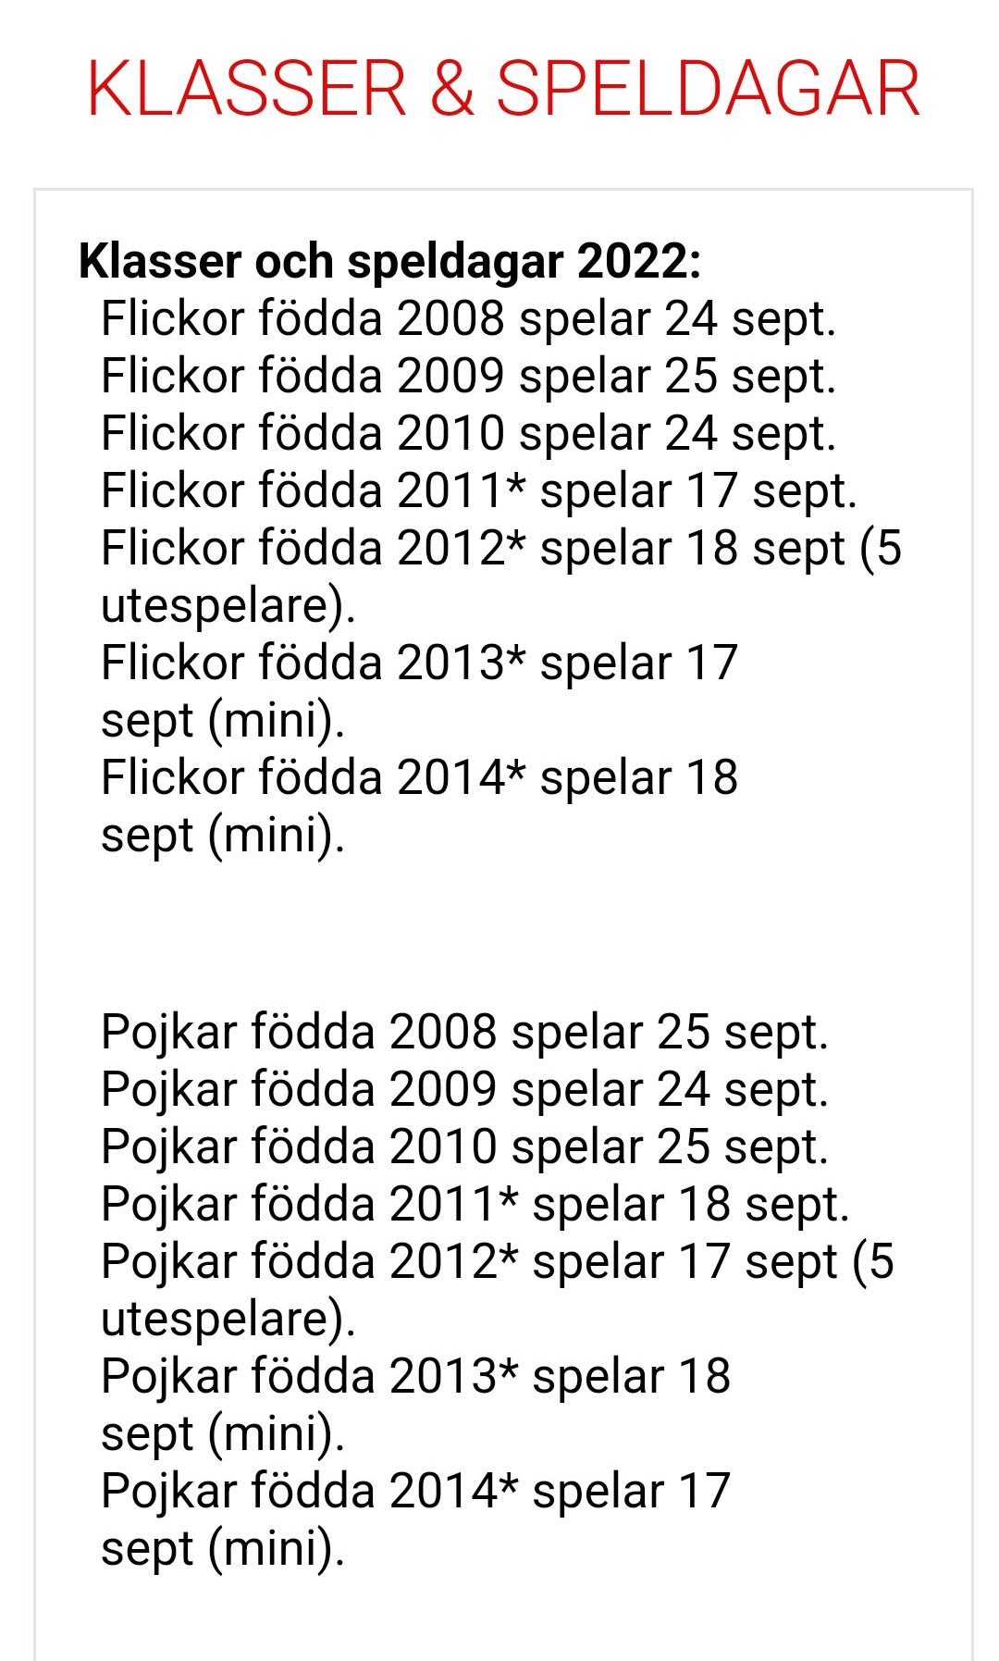
Vikingaspelen 2022
17-18 + 24-25 september
- Kiosk
- Sekretariat
- Filmning
- Hallvärd (i Korsbacka)
Kiosktjänst - kioskkommittén
Sekretariat - tid och resultat i hallen.
Filmning - bara storplan via Solidsport
Hallvärd (bara Korsbacka)
Vi mailar ut detaljerat schema så snart vi kan (men det blir strax innan cupen)
Några av er kommer att få hjälp av herrar/damer
1 eller 2 dagar/lag

